Slide 1
Structuri de date și algoritmi P vs NP
Lect. Dr. Ing. Cristian Chilipirea – cristian.chilipirea@mta.ro

Slide 3
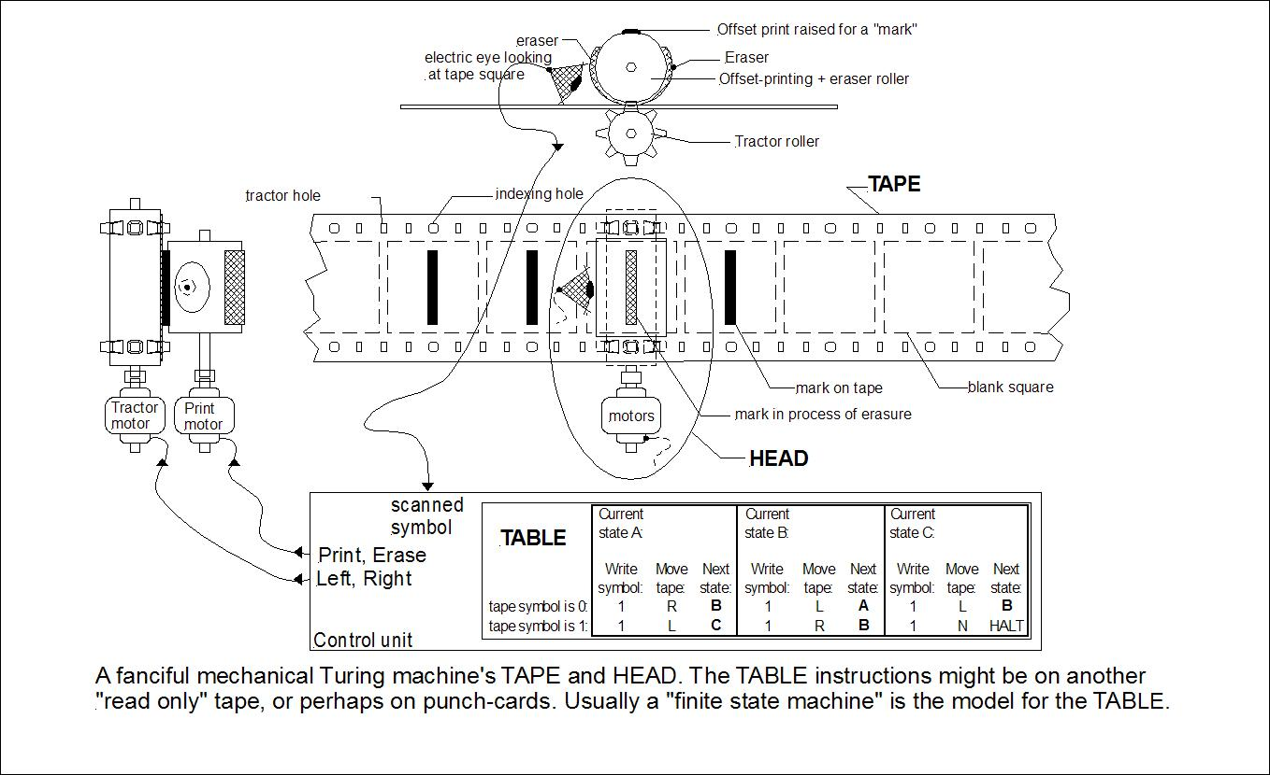

Turing computable – Turing machine – Turing complete
Alan Turing
https://en.wikipedia.org/wiki/Turing_machine_gallery

Slide 4

Turing test
https://en.wikipedia.org/wiki/Turing_test

Slide 5
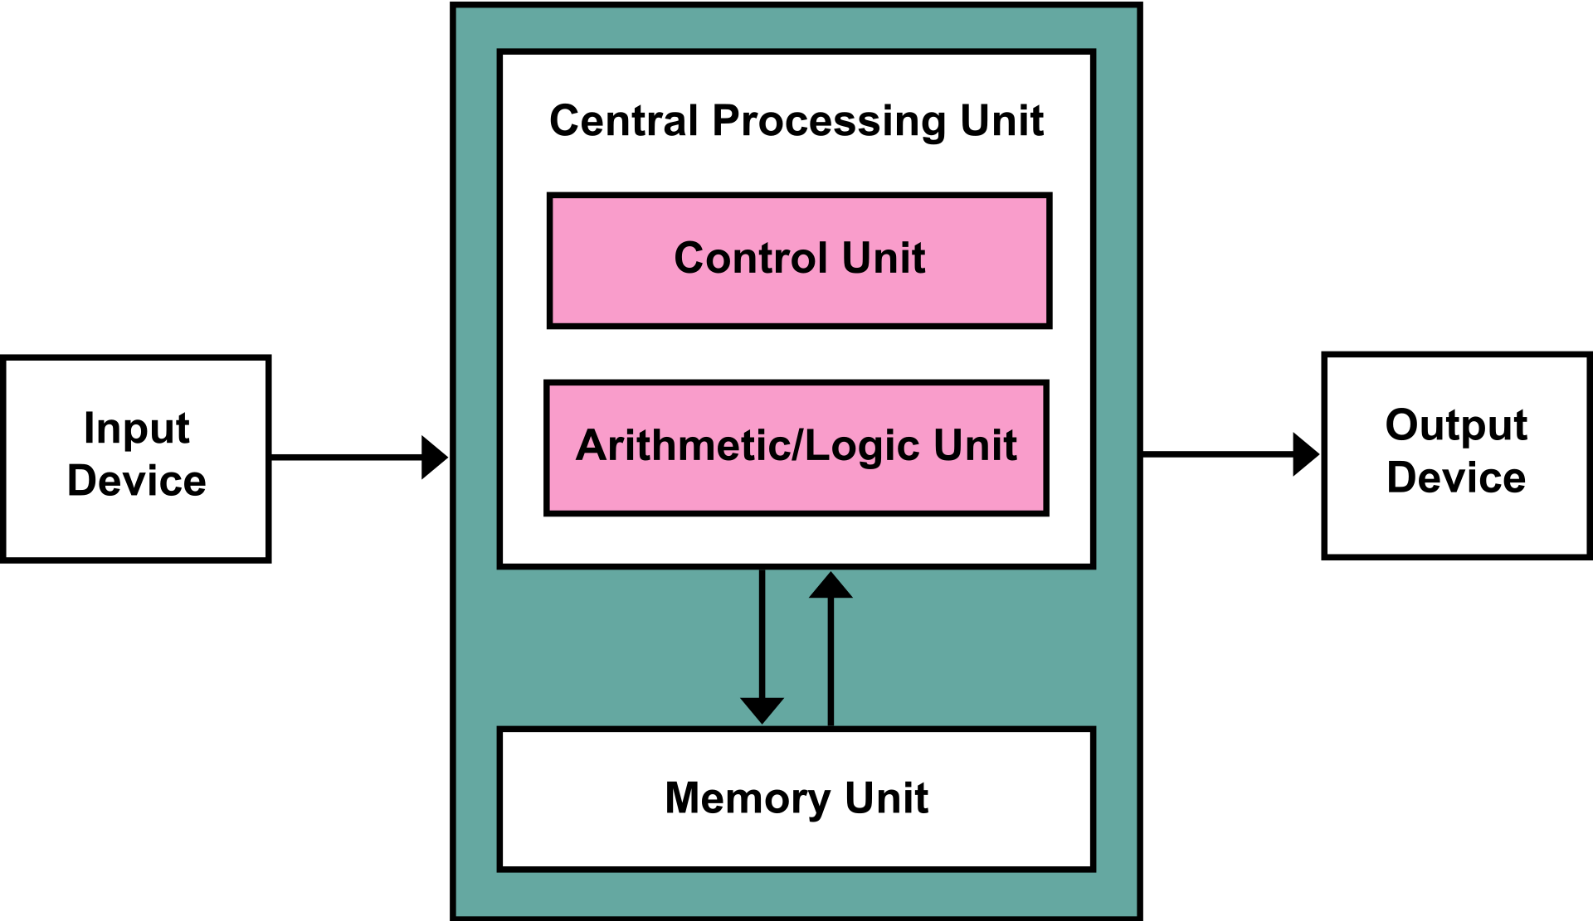

von Neumann architecture
John von Neumann
https://en.wikipedia.org/wiki/Von_Neumann_architecture

Slide 6
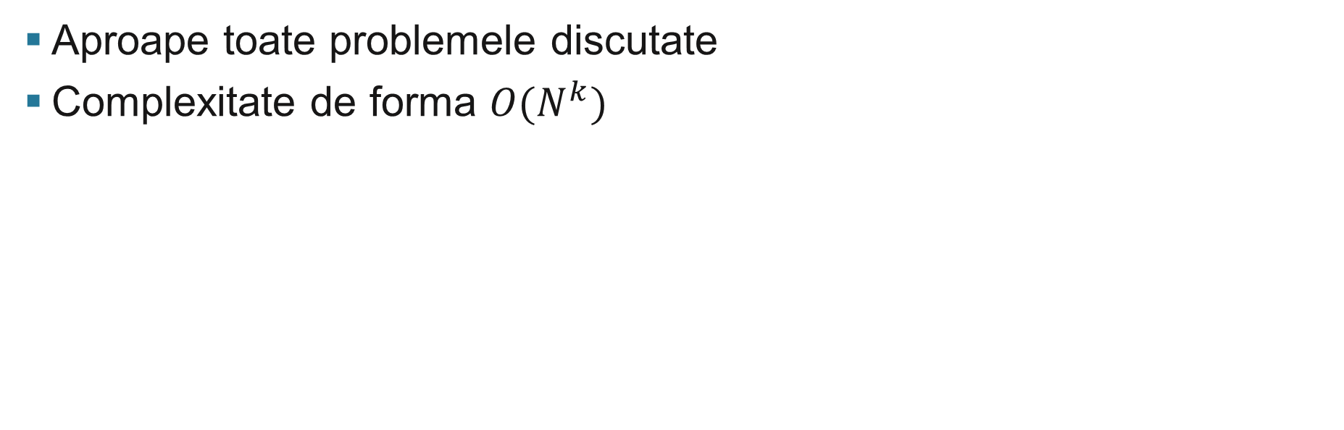
P
Aproape toate problemele discutate
Complexitate de forma $O(N^{k})$

Slide 7
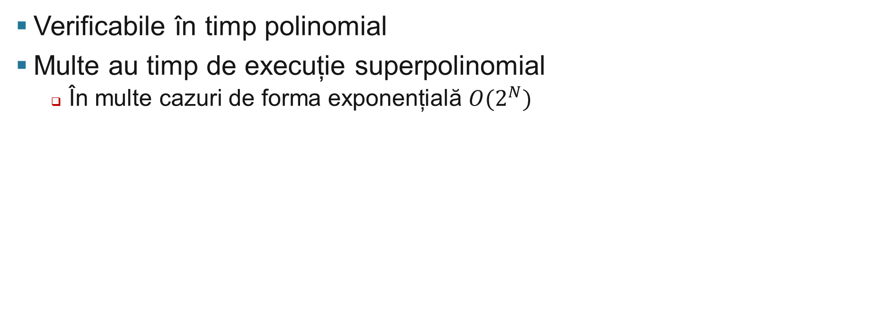
NP
Verificabile în timp polinomial
Multe au timp de execuție superpolinomial
În multe cazuri de forma exponențială $O(2^{N})$

Slide 8
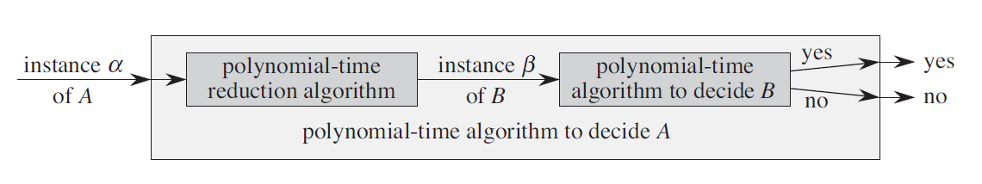
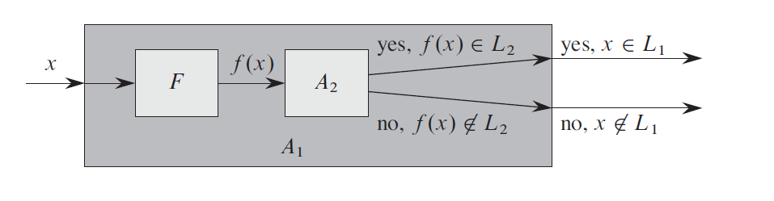
Reducerea
Cormen

Slide 9
NP-hard
Oricare problemă din NP poate fi redusă la problema dată

Slide 10
NP-complete
Problema este în NP
Orice problemă din NP poate fi redusă la problema dată

Slide 11
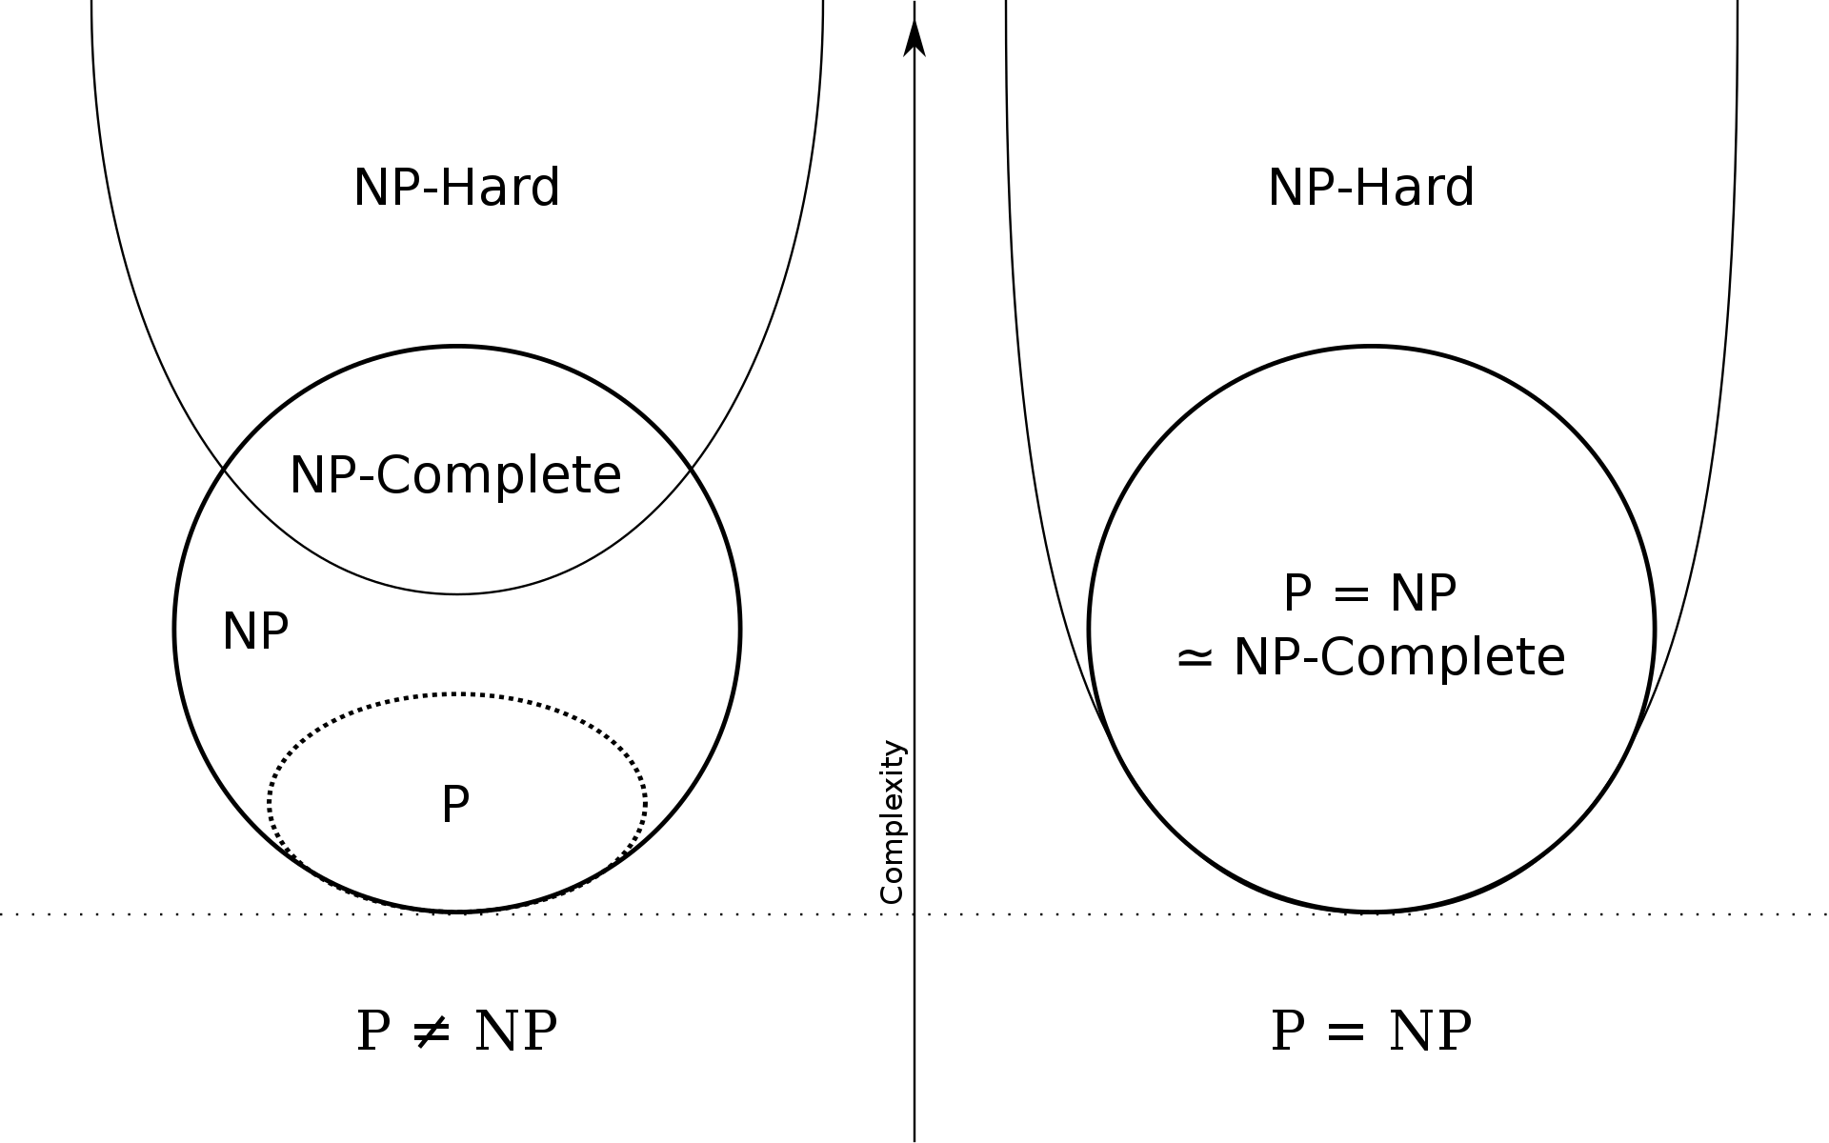
P vs NP
https://en.wikipedia.org/wiki/P_versus_NP_problem

Slide 13
Probleme

Slide 14
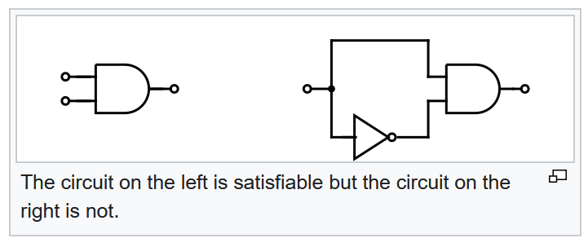
Circuit SAT
https://en.wikipedia.org/wiki/Circuit_satisfiability_problem

Slide 15
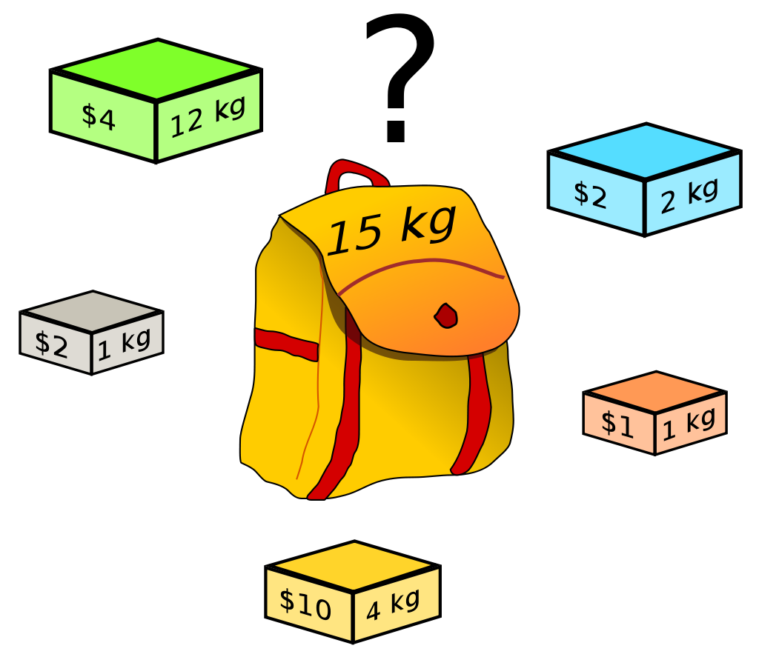
Knapsack

Slide 16
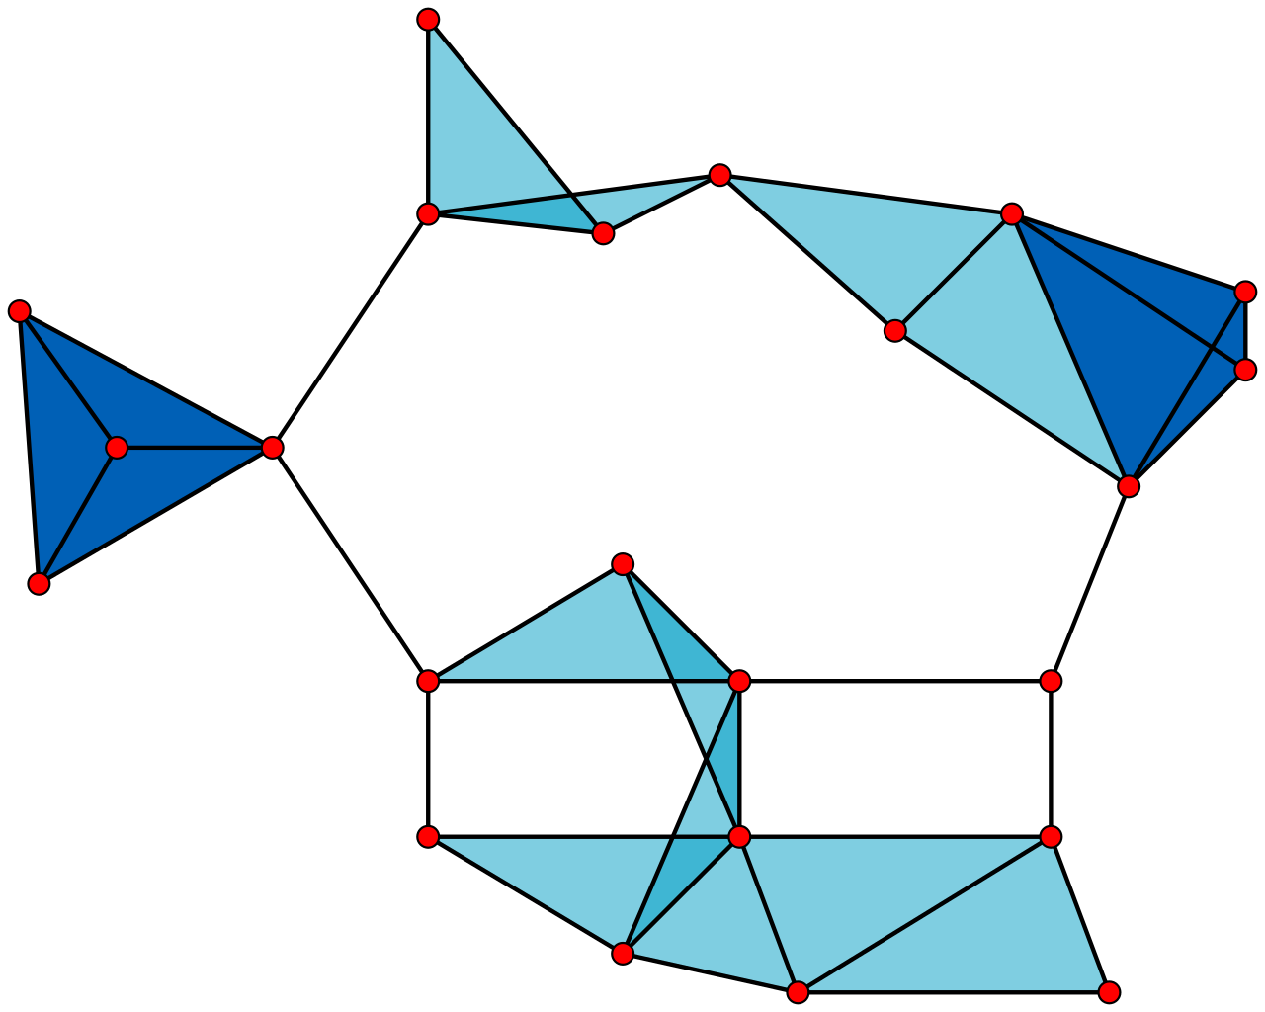
Clici
https://en.wikipedia.org/wiki/Clique_(graph_theory)

Slide 17
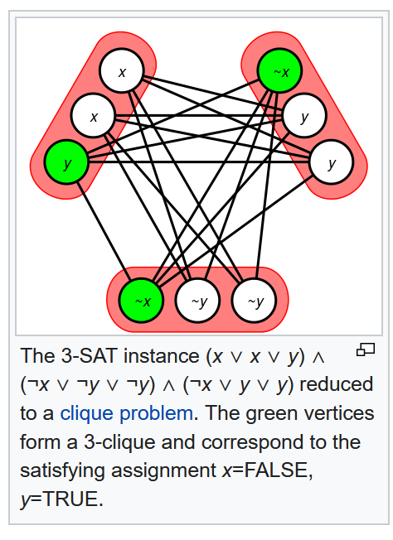
Boolean satisfiability problem (SAT)
https://en.wikipedia.org/wiki/Boolean_satisfiability_problem

Slide 18
Subset sume
Dându-se un set de numere întregi și o valoarea (număr întreg) se cere să se determine dacă există un subset de numere care însumate au aceea valoare.

Slide 19
Partiționare
Se dă un set de numere. Să se separe acest set în două subseturi astfel încât însumarea valorilor celor două subseturi au aceeași valoare.

Slide 20
Drum maxim
Care este cel mai lung drum între două noduri?

Slide 21
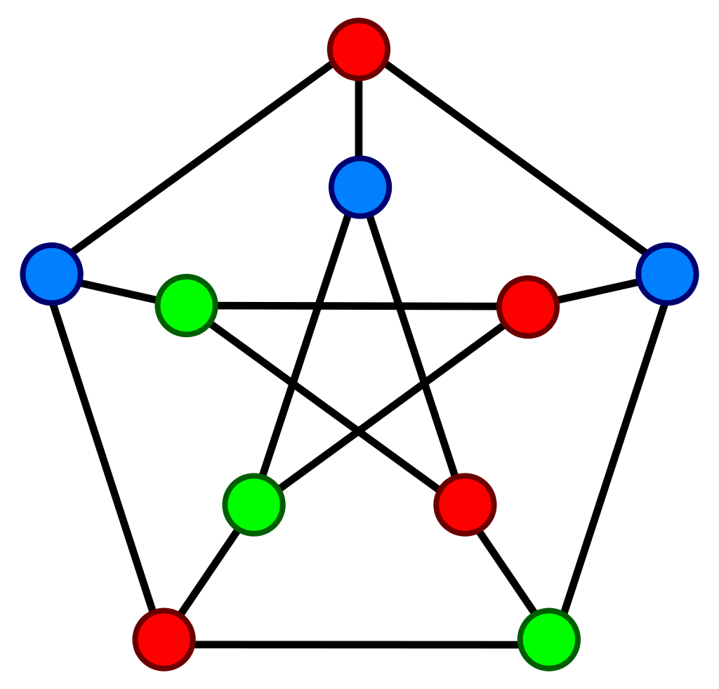
Colorare graf
https://en.wikipedia.org/wiki/Graph_coloring

Slide 22
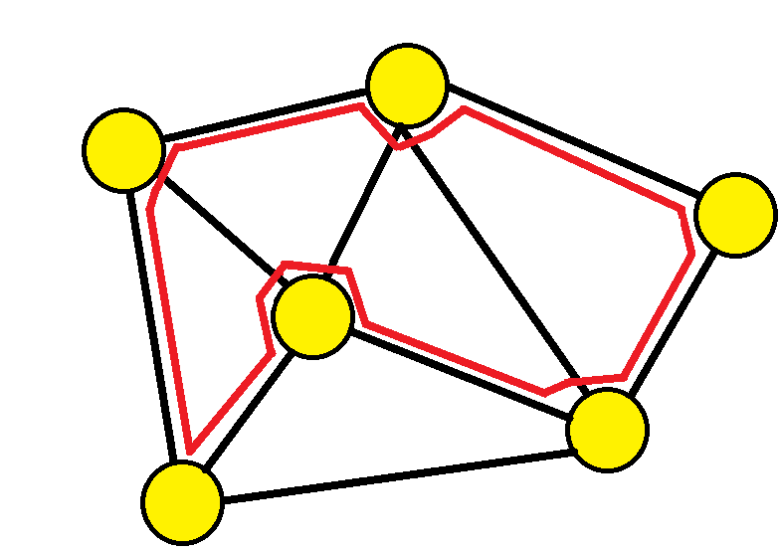
Ciclu Hamiltonian
https://en.wikipedia.org/wiki/Hamiltonian_path

Slide 23
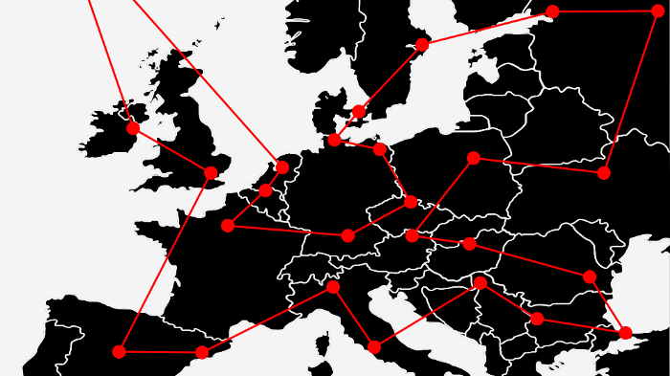
Traveling salesman
https://towardsdatascience.com/animating-the-traveling-salesman-problem-56da20b95b2f

